Slide 1
Russian Car Plates Prices Prediction
https://www.kaggle.com/competitions/russian-car-plates-prices-prediction/overview
課程: 大數據分析套裝軟體
指導教授: 林長鋆
學生: 洪邑堂

Slide 2
目標:Predict the market price of Russian car plates using listing data from aggregators (Telegram channels and websites).
獎勵:1st Place - 25$
2nd Place - 15$
3rd Place - 10$
比賽期間:2025/2/28~2025/5/30

Slide 3

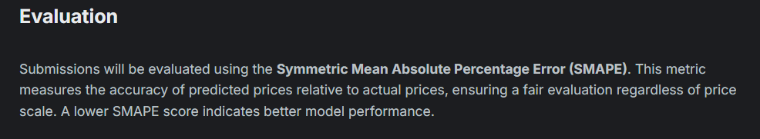
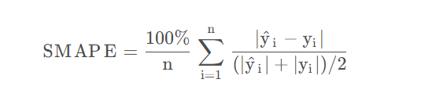
其中:
ŷ為預測值
y為真實值
n為樣本總數

Slide 4
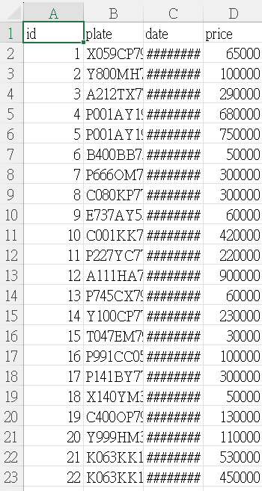
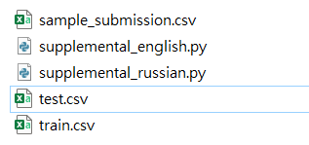
資料集
Id:資料編號
Plate:車牌號碼
Date:日期
Price:為車牌價格
預測目標：
盡可能準確地預測測試數據集中的價格（SMAPE指標）
supplemental_russian.py:
REGION_CODES:將俄羅斯的地區名稱對應到數字代碼的字典，例如:莫斯科市的“ 77”,“聖彼得堡”市的“ 78”等。
GOVERNMENT_CODES:列出特殊（通常是特權）政府附屬牌照的字典，這些牌照可能會以某種方式影響定價或車輛狀況。

Slide 5
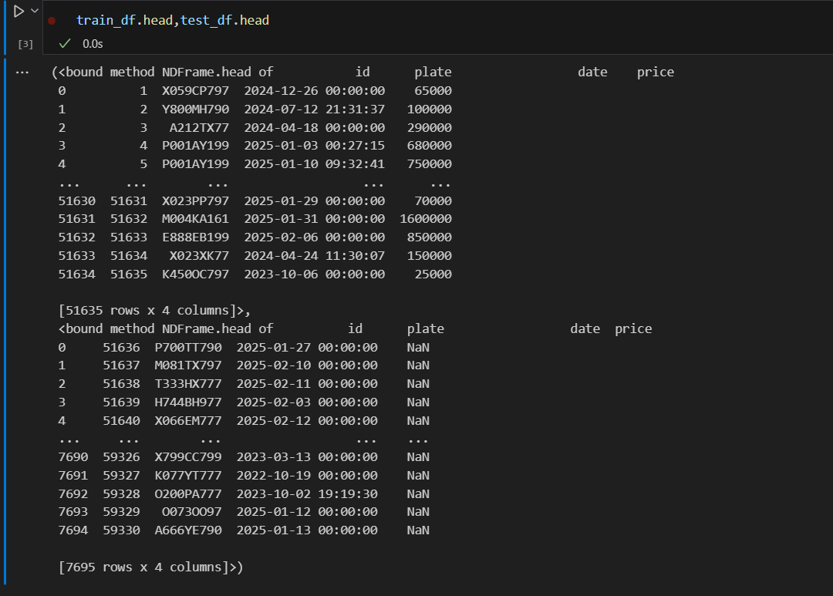
資料讀取

Slide 6
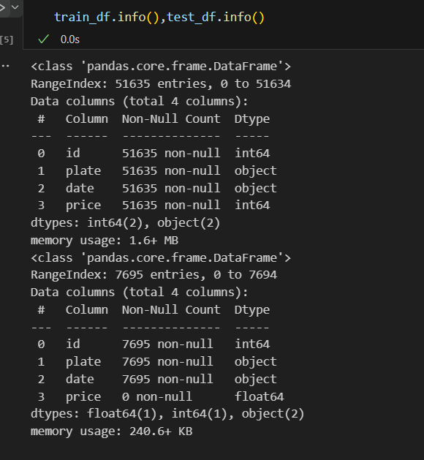
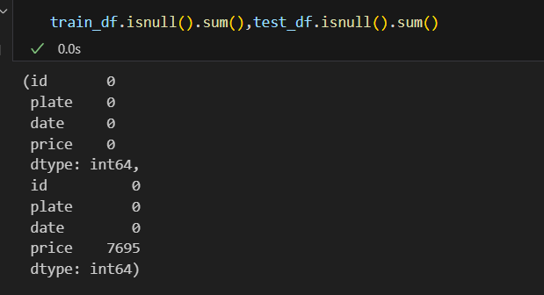
缺失值檢查

Slide 7
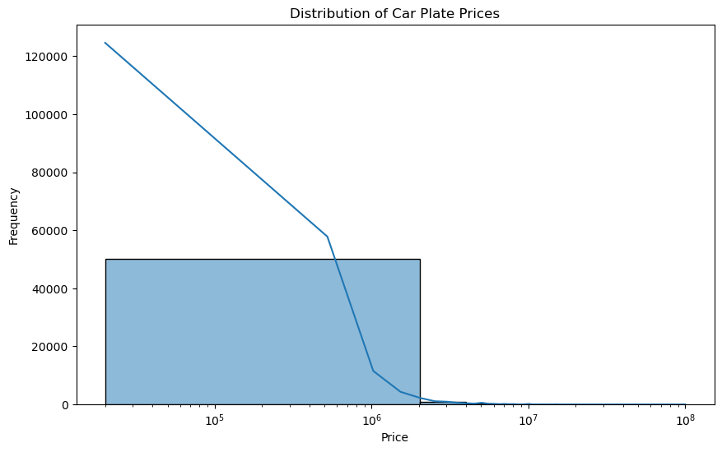
資料視覺化
顯示價格分布

Slide 8
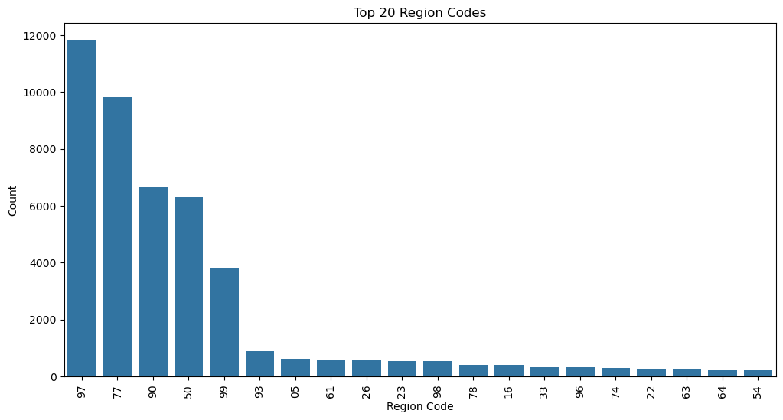
地區代碼的分布視覺化

Slide 9
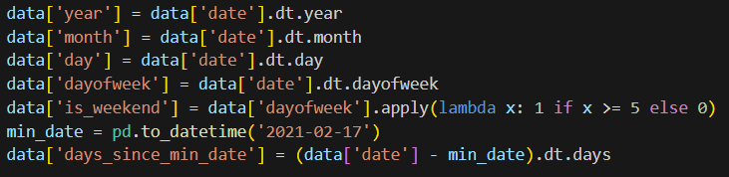
資料前處理
日期
車牌
1.檢查去掉地區代碼後的數字是否有重複。ex. ABC123、DEF123
2.所有數字是否一樣。 ex.
3.數字是否為連號。 ex.123
4.是否為政府車牌。
5.是否來自主要城市。
6.是否為特殊數字。ex.
7.是否鏡像。 ex. A123A

Slide 10

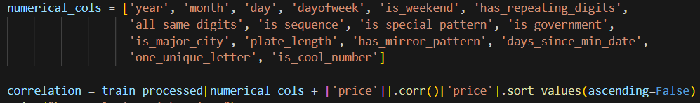
8.車牌是否只有一種字母。 ex. AAA
9.車牌長度。
10.是否為遞增序列。 ex. 123、456
套用prepare_data到訓練及測試資料
計算相關係數
視覺化與價格最相關的前 10 個特徵

Slide 11
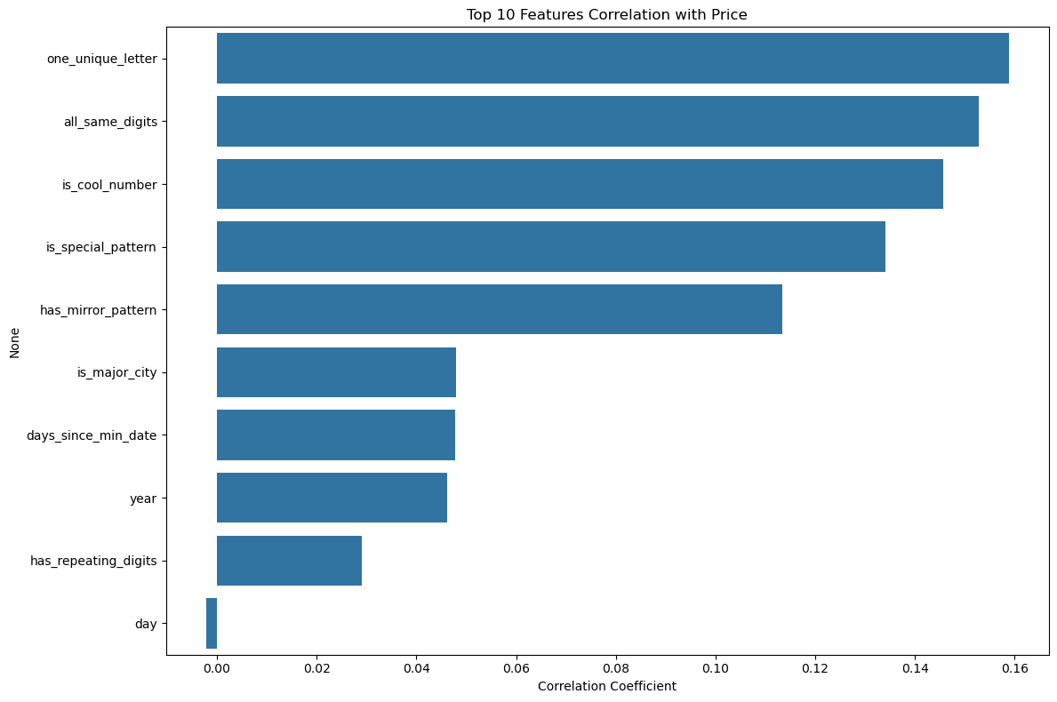
前10個重要特徵

Slide 12
模型訓練
強化特徵
模型訓練
使用Randomforest、GB、XGBoost模型
驗證SMAPE
Feature Importance

Slide 13
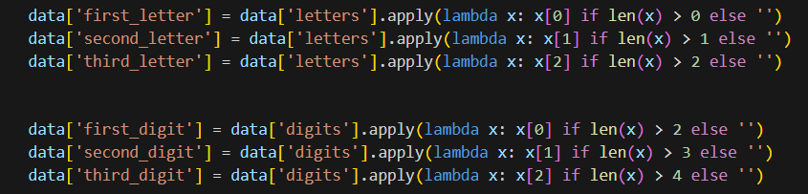
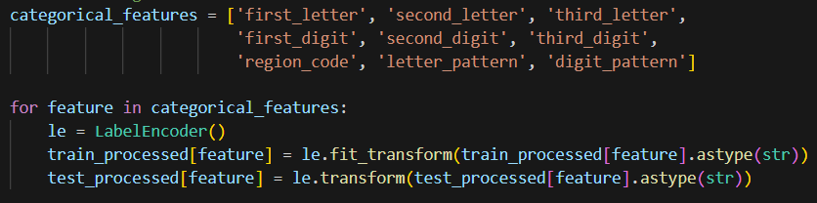
針對車牌號碼進行詳細特徵拆解當做新特徵
篩選各車牌出現過的號碼
# 數字排除後兩碼區域代碼
Ex. AAB → AB
11233 → 12
LabelEncoder轉換特徵

Slide 14
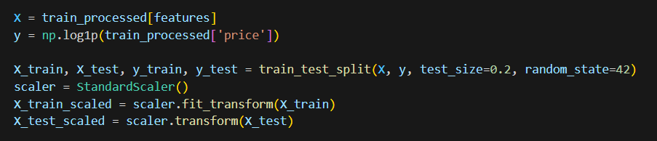
資料差距大，故做標準化動作。
手刻SMAPE指標。

Slide 15
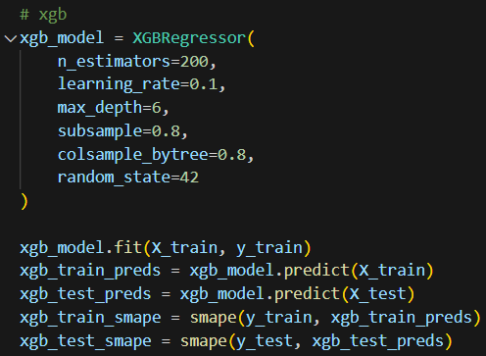
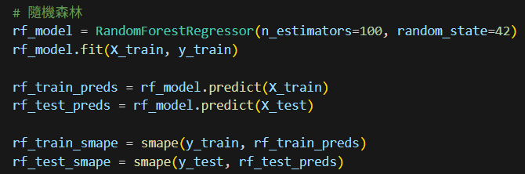
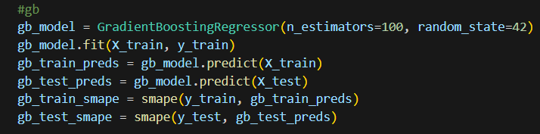
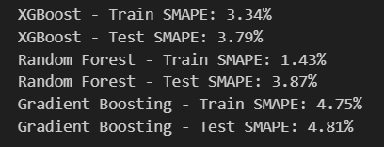

Slide 16
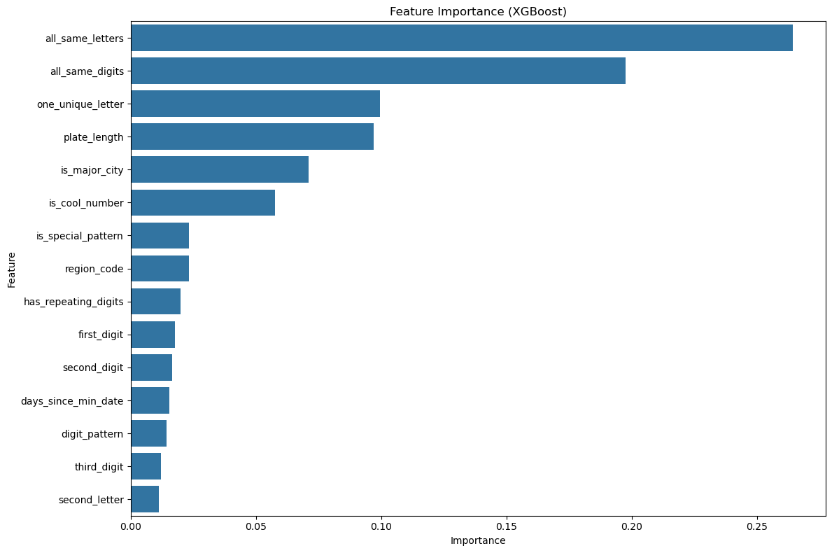
訓練模型後各特徵的importance

Slide 17
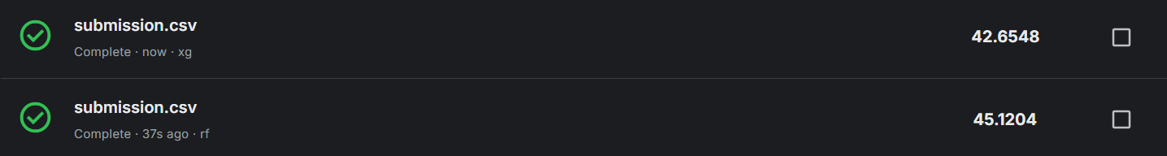
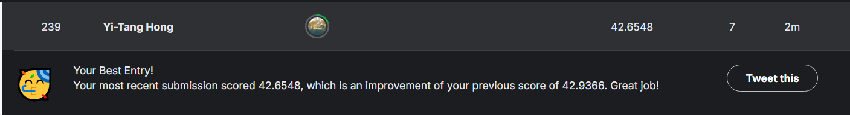
比賽結果

Slide 18

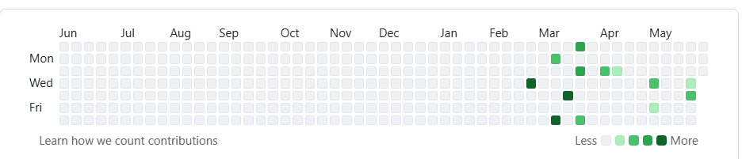
學習成果

Slide 19
心得

